Slide 1
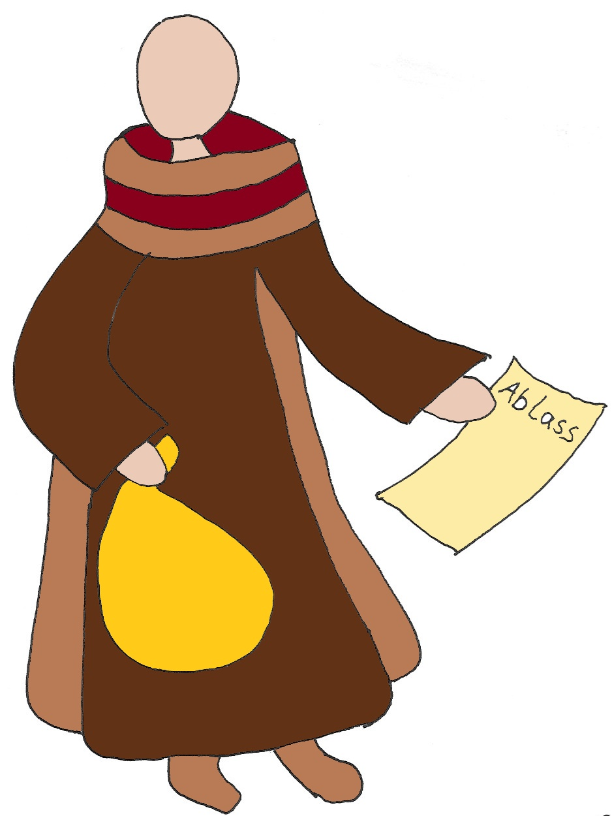
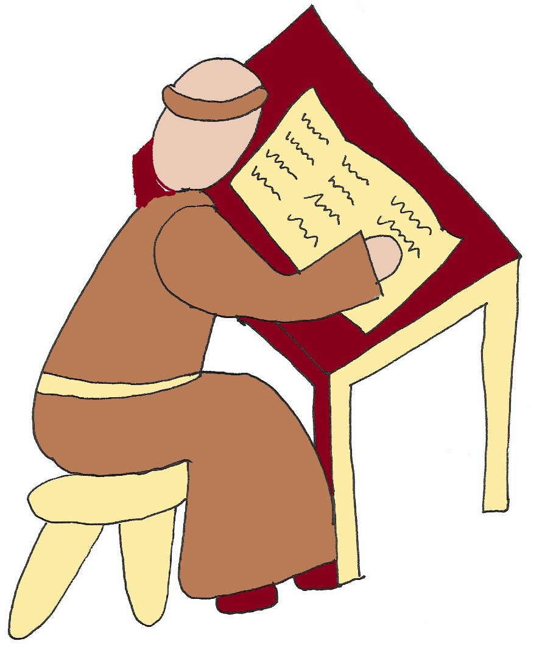
Die ungerechten Geschäfte mit dem Himmel
und
die Entdeckung Luthers
PPP M 2.1
mit Bildern, wenig Text, ohne Ton
RPI praktisch 2/2021
Die Großen Schuhe Luthers
Susanne Gärtner

Slide 2
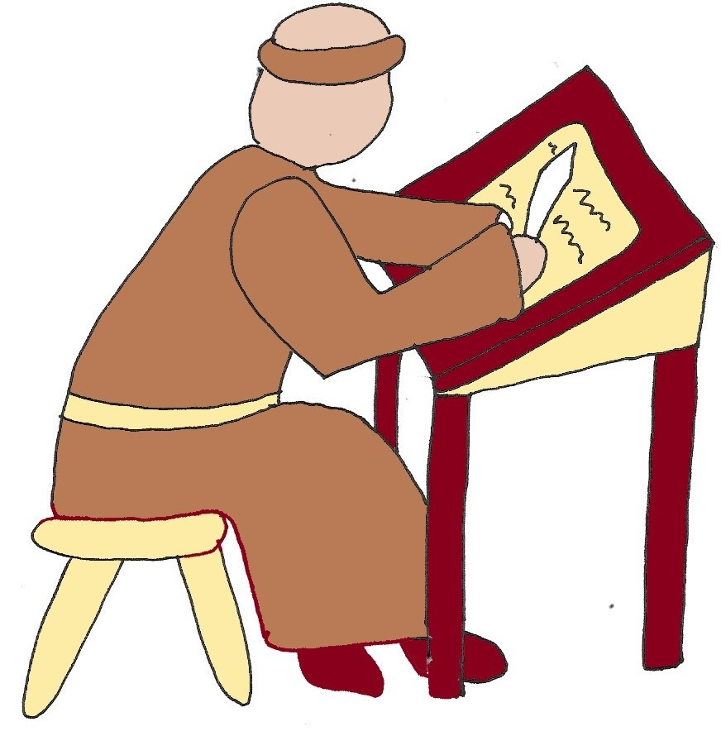
Die Kirche vor 500 Jahren – die ungerechten Geschäfte mit dem Himmel
1. Im Mittelalter können nur wenige Menschen lesen und schreiben.

Slide 3
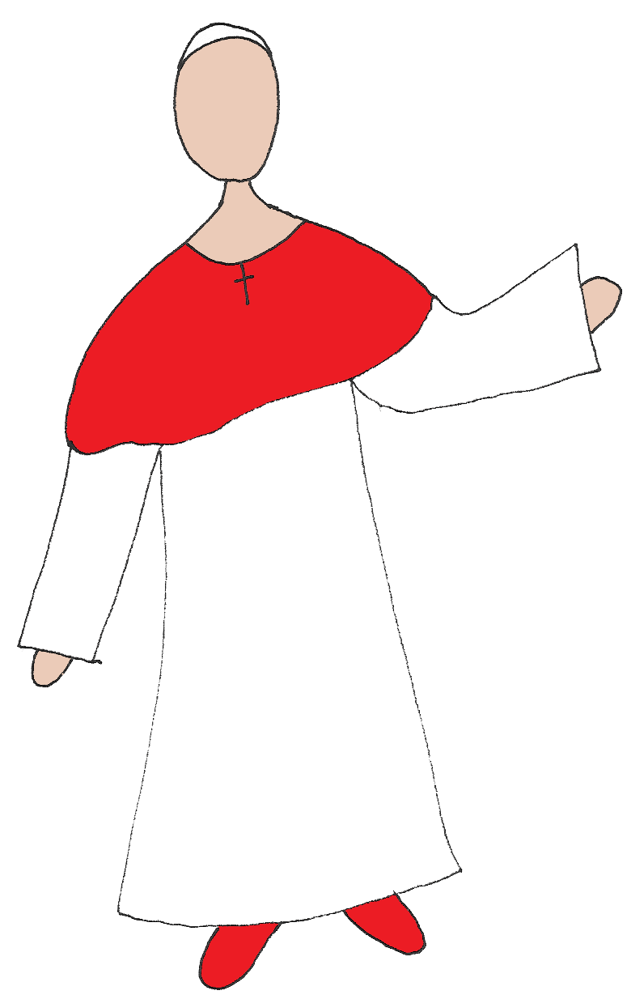
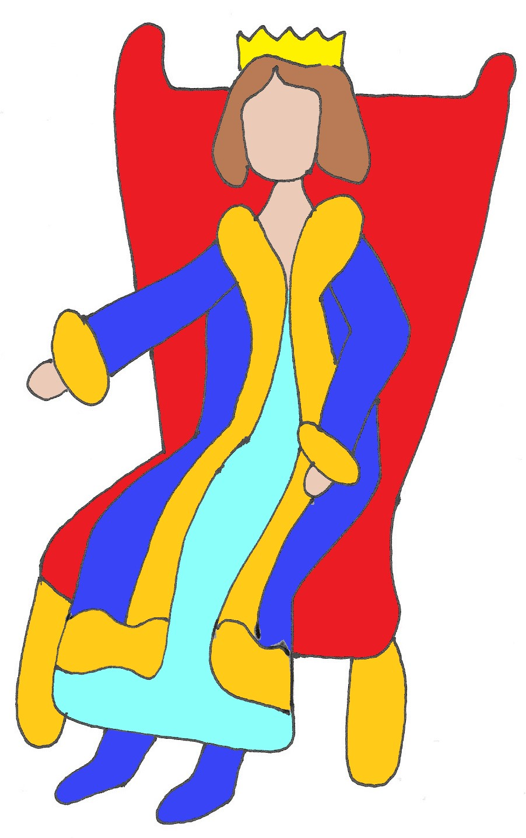
Somit haben die Priester und der Papst, aber auch der Kaiser große Macht über die Menschen.
Papst in Rom
Kaiser Karl V.

Slide 4
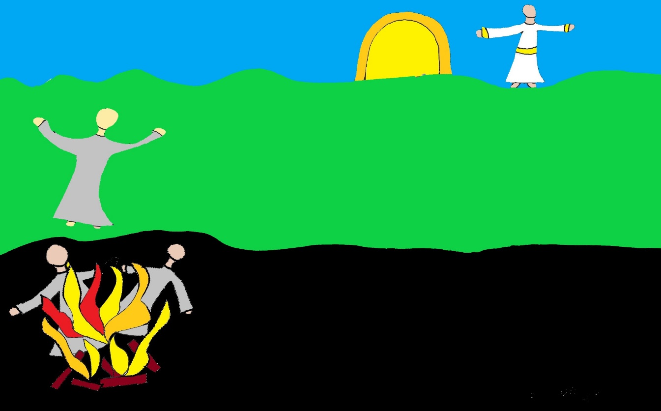
2. Bevor ein Mensch zu Gott in den Himmel kommen kann,
muss er für seine Sünden eine kurze oder lange Zeit in der Hölle, in einem Feuer schmoren.

Slide 5
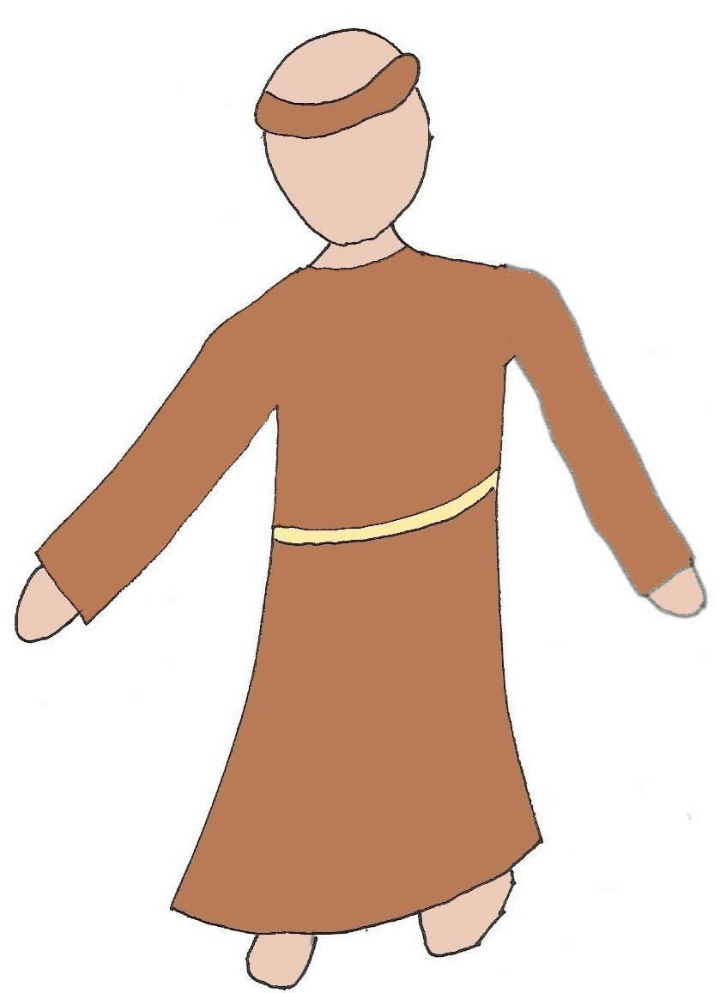
?????
3. Martin Luther hat viele Fragen.
Eines Tages wird er beinahe von einem Blitz getroffen.
Da ändert Martin Luther sein Leben. Er geht in ein Kloster und wird Mönch.

Slide 6
4. Einmal darf er als Mönch nach Rom reisen, er sieht viele schöne Kirchengebäude und viele arme Menschen. Es macht ihn traurig. Er liest viel in der Bibel.

Slide 7
5. Eines Tages kommt ein Mann, er hat wichtige Nachrichten aus Rom. Er predigt von Gott. Er heißt Tetzel.

Slide 8
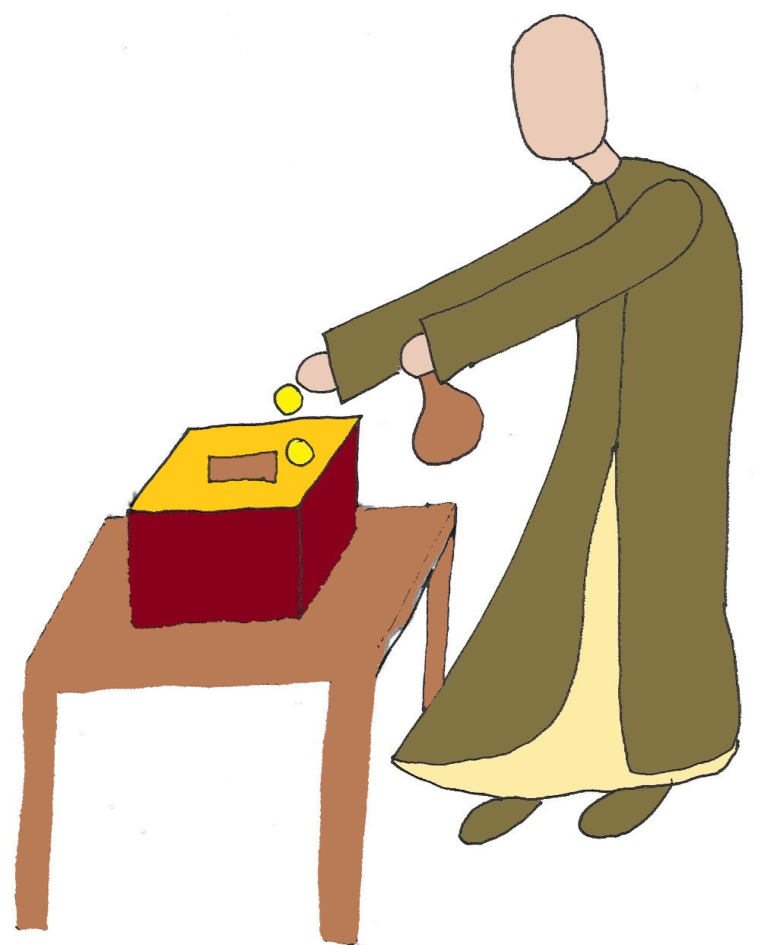
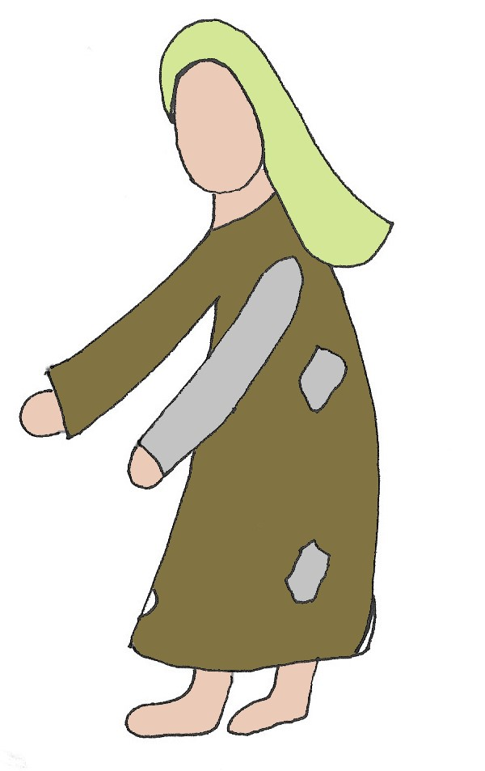
Die Menschen haben Angst und glauben Tetzel. Viele kaufen für sich und ihre Verstorbenen Ablassbriefe.

Slide 9
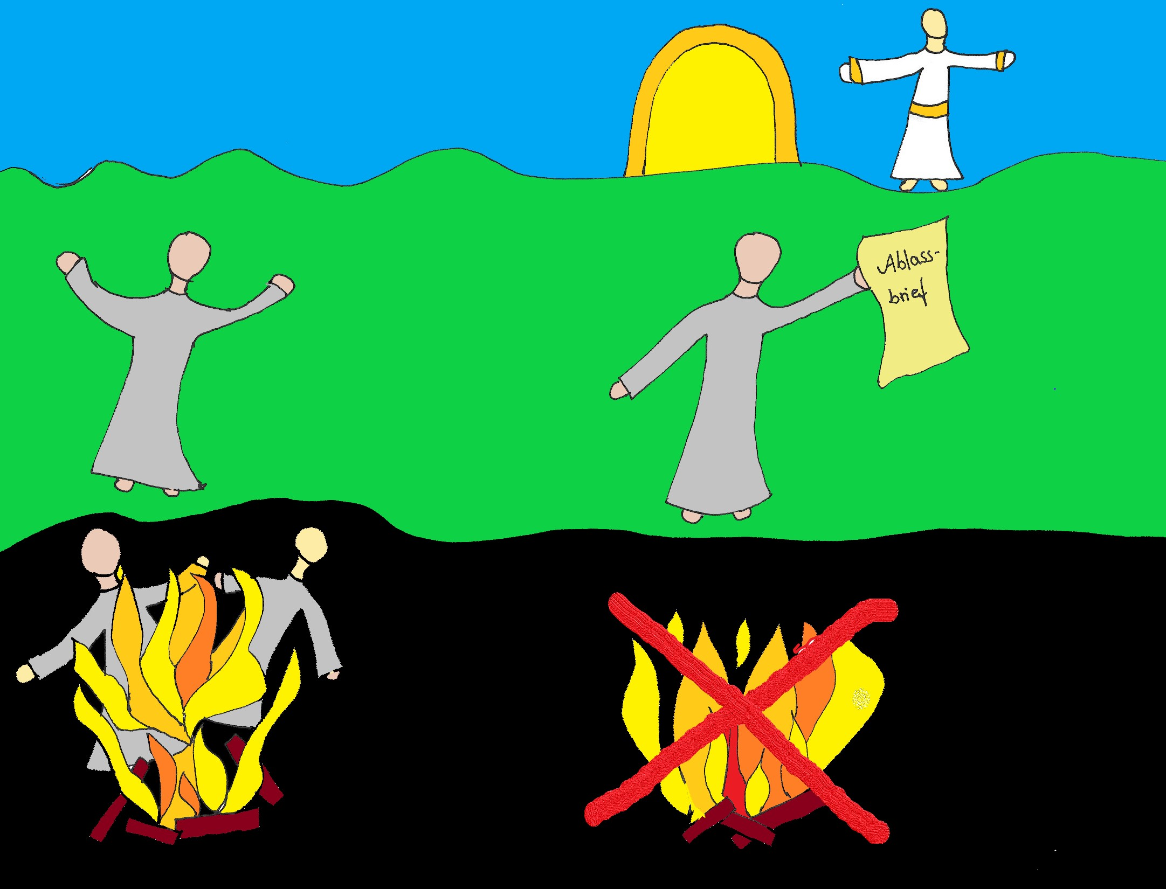
„Die Ablassbriefe retten vor der Strafe in der Hölle!“

Slide 10
6. Luther ist entsetzt.
Die Menschen kaufen diese Briefe, anstatt ihre bösen Taten zu bereuen.
Luther liest auch als Professor immer noch in der Bibel, da macht er eine Entdeckung! Und er schreibt seine neue Entdeckung auf!

Slide 11
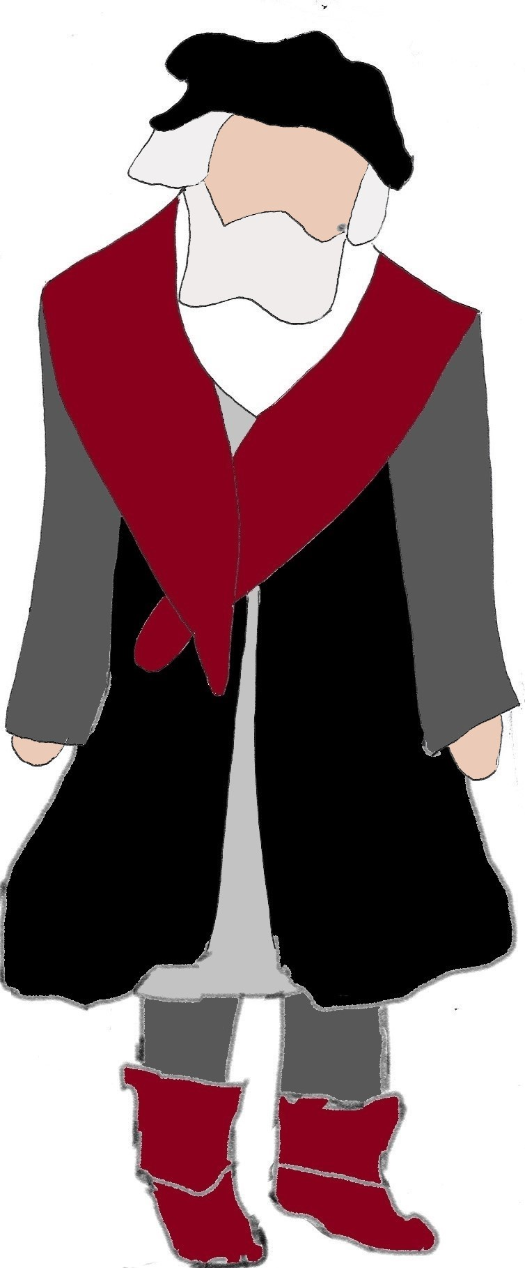
7. Der Kurfürst Friedrich der Weise ärgert sich schon lange darüber, dass die Kirche durch das viele Geld zu viel Macht erhält.
Er findet Luthers neue Ideen gut.
Aber er weiß auch: Martin Luthers Leben ist nun in Gefahr.

Slide 12
Luthers Entdeckung, Luthers neue Lehre!
8. Luther liest die Briefe von Paulus im Neuen Testament und entdeckt einen Satz in dem Brief an die Römer, der ihn sehr glücklich macht:
„Der Gerechte wird aus dem Glauben leben!“ Röm 1,17
Gott ist wie ein guter Vater. Er liebt und vergibt.
An Gott glauben, macht froh und frei.

Slide 13
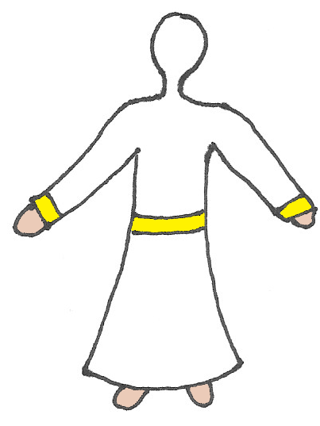
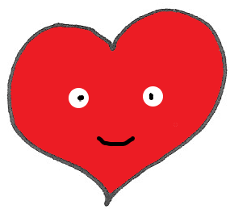
9. Martin Luther erklärt seine Entdeckung in vier Gedanken:
Allein Christus Allein aus Gnade Allein durch Glaube Allein aufgrund der Schrift

Slide 14
Die 95 Thesen und was dann geschieht…
10. Martin Luther will die Menschen froh machen. Der Buchdruck ist erfunden. Seine neuen Entdeckungen werden als kleine Hefte (Schriften genannt) schnell gedruckt, überall verteilt und gelesen.

Slide 15
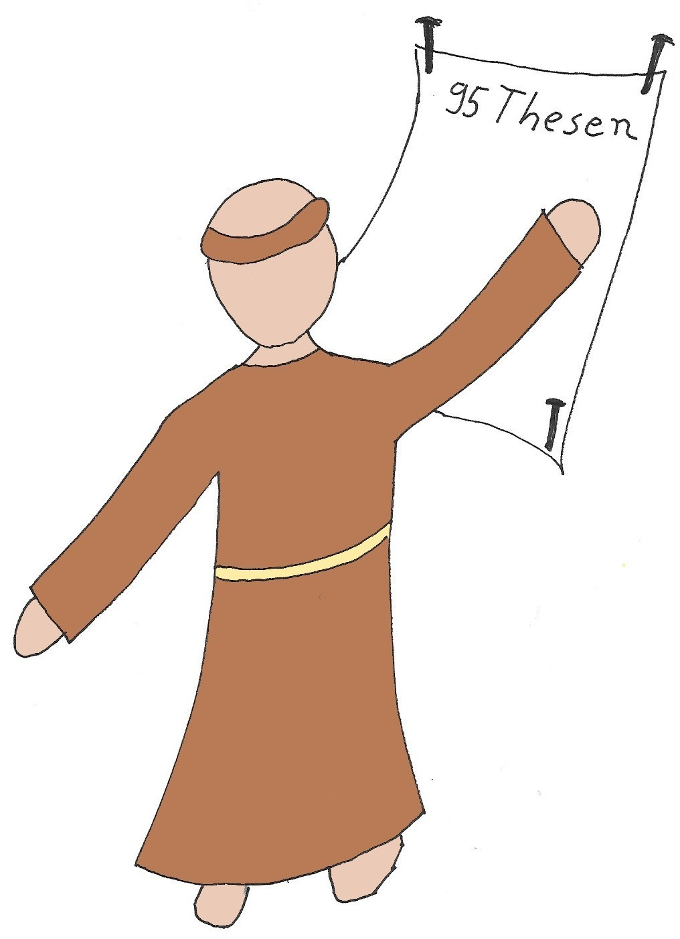
Martin Luther will über die Fehler der Kirche reden und schreibt in 95 Sätzen (Thesen) auf, was er an ihr nicht gut findet.

Slide 16
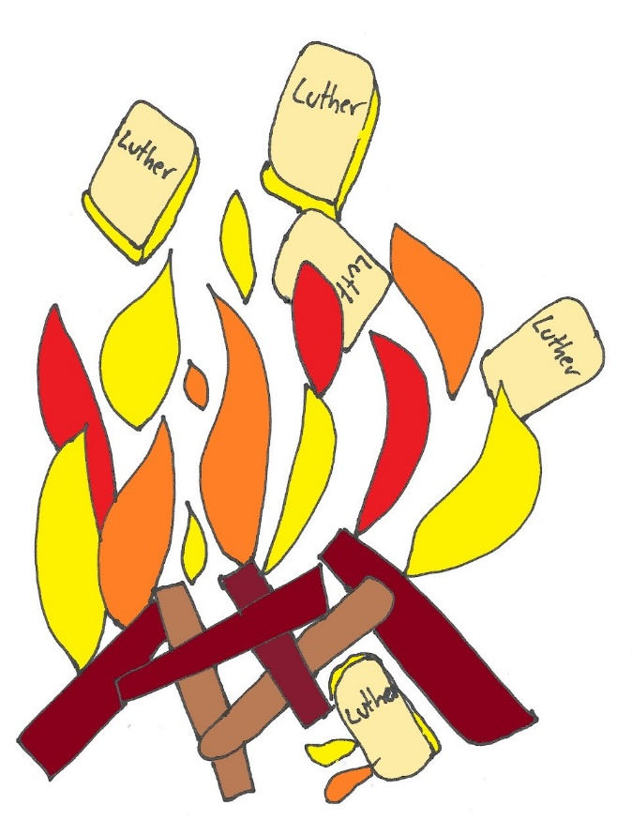
11. Das alles gefällt der damaligen Kirche nicht. Priester verbrennen die Schriften von Martin Luther. Sie warnen die Menschen vor Luthers neuen Ideen.

Slide 17
Der Papst sendet Luther einen Brief, in dem steht, dass er aus der Kirche ausgeschlossen wird. Voller Zorn verbrennt Luther dieses Schreiben.

Slide 18
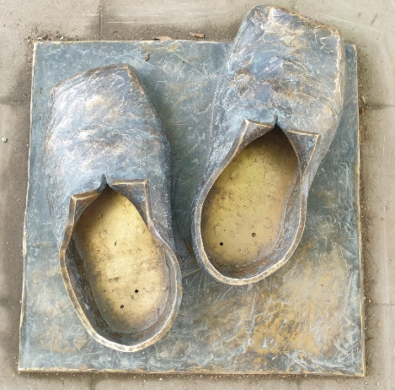
11. In dieser Zeit kommt der Kaiser Karl V. nach Deutschland in die Stadt Worms. Er hört von den Unruhen.
Martin Luther hat inzwischen viele Freunde
und viele Feinde. Der Kaiser will, dass Luther vor allen
Menschen sagt, dass seine neuen Lehren falsch sind.
Was wird Martin Luther nun tun? Davon erzählen Die großen Schuhe Luthers.

